Slide 1

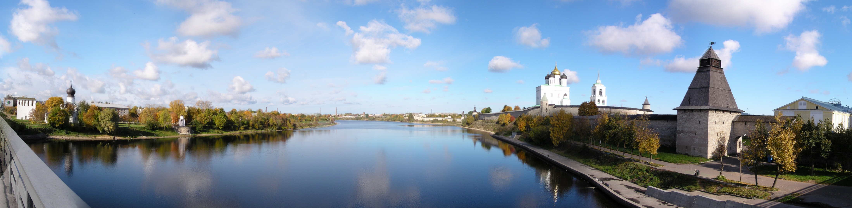
Государственное бюджетное учреждение Псковской области
«Бюро технической инвентаризации и государственной кадастровой оценки»
Фонд пространственных данных Псковской области
Псков
2026

Slide 2
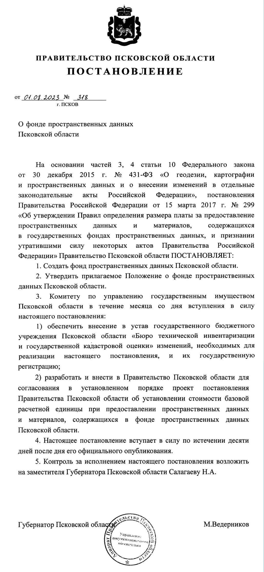
Нормативная база
Федеральные НПА
1. Федеральный закон от 30 декабря 2015 г. № 431-ФЗ «О геодезии, картографии и пространственных данных и о внесении изменений в отдельные законодательные акты Российской Федерации»;
2. Приказ Федеральной службы государственной регистрации, кадастра и картографии от 28 марта 2024 г. № П/0083/24 «Об установлении порядка, способов и срока передачи пространственных данных и материалов федеральными органами исполнительной власти, юридическими лицами, указанными в части 1.1 статьи 11 Федерального закона от 30 декабря 2015 г. № 431-ФЗ «О геодезии, картографии и пространственных данных и о внесении изменений в отдельные законодательные акты Российской Федерации», для включения в федеральный фонд пространственных данных и ведомственные фонды пространственных данных и порядка, способов и срока передачи пространственных данных и материалов органами государственной власти субъектов Российской Федерации, органами местного самоуправления или подведомственными данным органам государственными либо муниципальными учреждениями, государственными либо муниципальными унитарными предприятиями для включения в фонды пространственных данных субъектов Российской Федерации или федеральный фонд пространственных данных»;
3. Постановление Правительства РФ от 4 марта 2017 г. № 262 “Об утверждении Правил предоставления пространственных данных и материалов, содержащихся в государственных фондах пространственных данных, в том числе правил подачи заявления о предоставлении указанных пространственных данных и материалов, включая форму такого заявления и состав прилагаемых к нему документов”;
4. Постановление Правительства Российской Федерации от 15 марта 2017 г. № 299 «Об утверждении правил определения размера платы за предоставление пространственных данных и материалов, содержащихся в государственных фондах пространственных данных, и признании утратившими силу некоторых актов Правительства Российской Федерации»;
5.Приказ Федеральной службы государственной регистрации, кадастра и картографии от 29 декабря 2020 г. N П/0498 "Об установлении стоимости услуг по предоставлению пространственных данных и материалов, содержащихся в государственных фондах пространственных данных, и стоимости базовой расчетной единицы при предоставлении пространственных данных и материалов, содержащихся в федеральном и ведомственных фондах пространственных данных, а также в фонде пространственных данных федерального органа исполнительной власти, осуществляющего функции по выработке и реализации государственной политики, нормативно-правовому регулированию в области обороны»
6. Постановление Правительства Российской Федерации от 27 марта 2024 г. № 375 «Об утверждении Положения о подтверждении достоверности пространственных данных и материалов, полученных в результате выполнения геодезических и картографических работ»
Региональные НПА
1. Постановление Правительства Псковской области от 1 августа 2023 г. № 318 «О фонде пространственных данных Псковской области»;
2. Постановление Правительства Псковской области от 17 июня 2025 г. № 214 «О стоимости базовой расчетной единицы при предоставлении пространственных данных и материалов содержащихся в фонде пространственных данных Псковской области».
3. Постановление Правительства Псковской области от 26 сентября 2025 г. №342 «О внесении изменений в постановление Правительства Псковской области от 01.08.2023 № 318 «О создании Фонда пространственных данных Псковской области»

Slide 3
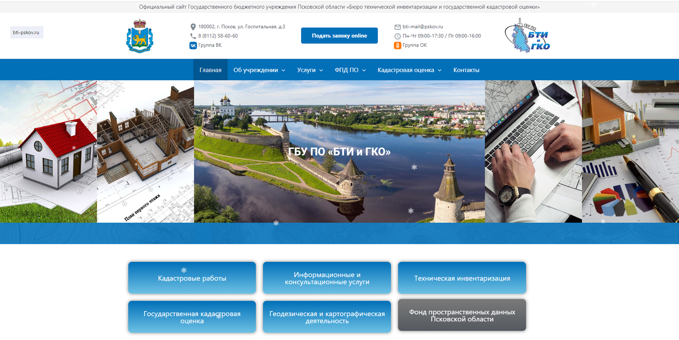
Деятельность ФПД ПО

Slide 4
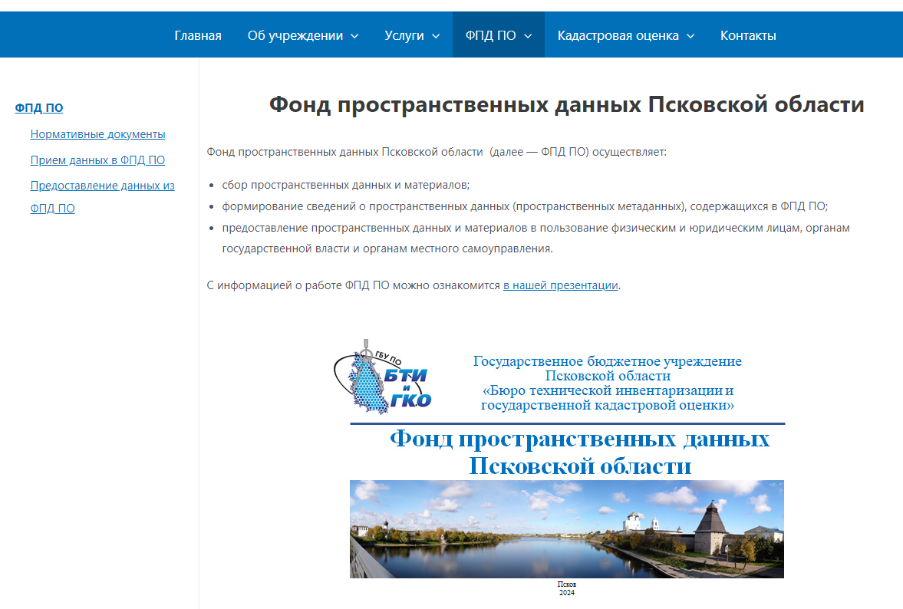
Деятельность ФПД ПО

Slide 5
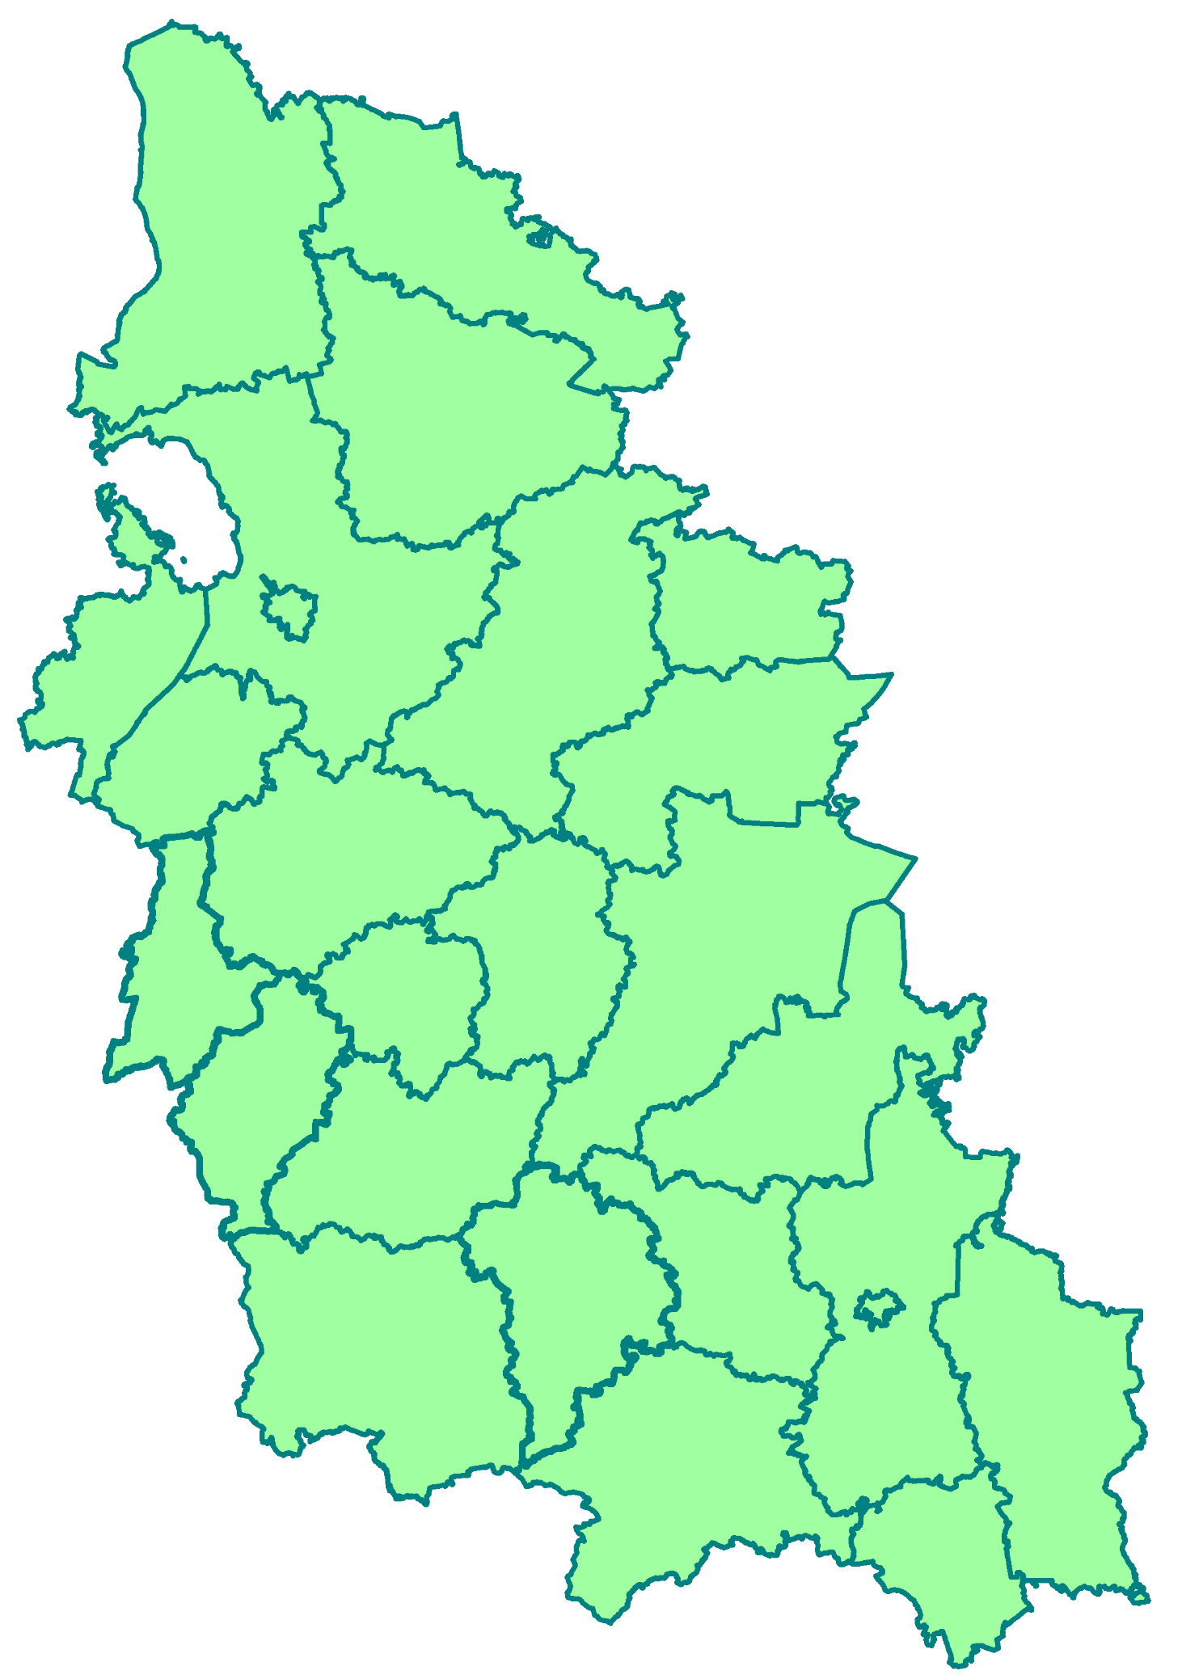
Информационное взаимодействие
В целях формирования в Псковской области единого информационного пространства, содержащего пространственные данные и материалы, путем наполнения ФПД ПО пространственными данными и материалами в соответствии с требованиями, установленными Федеральным законом от 30.12.2015 года № 431-ФЗ «О геодезии, картографии и пространственных данных и о внесении изменений в отдельные законодательные акты Российской Федерации», Положением и иными нормативными документами, регламентирующими данную сферу деятельности ФПД ПО заключены Соглашения об информационном взаимодействии с:
Комитетом по природным ресурсам и экологии Псковской области;
Комитетом по охране объектов культурного наследия Псковской области;
Комитетом по здравоохранению Псковской области;
Министерством имущественных отношений Псковской области;
Министерством строительства и жилищно-коммунального хозяйства Псковской области.
Управлением по градостроительной деятельности Администрации города Пскова;
Администрациями города Великие Луки, Красногородского, Локнянского, Невельского, Новоржевского, Опочецкого, Печорского, Пыталовского и Струго-Красненского муниципальных округов, Бежаницкого, Великолукского, Гдовского, Дедовичского, Дновского, Куньинского, Новосокольнического, Островского, Палкинского, Плюсского, Порховского, Псковского, Пустошкинского, Пушкиногорского, Себежского и Усвятского районов и входящих в них муниципальных образований;
ГБУ ПО «Псковавтодор»,
ГКУ ПО «Управление капитального строительства»,
ГКУ ПО «Управление обеспечения деятельности в чрезвычайных ситуациях»,
МКУ г. Пскова «Стройтехнадзор»,
МКУ г. Пскова «Специализированный заказчик»,
МП Горводоканал,
МП ПТС, МУП ЖКХ Островского района.

Slide 6
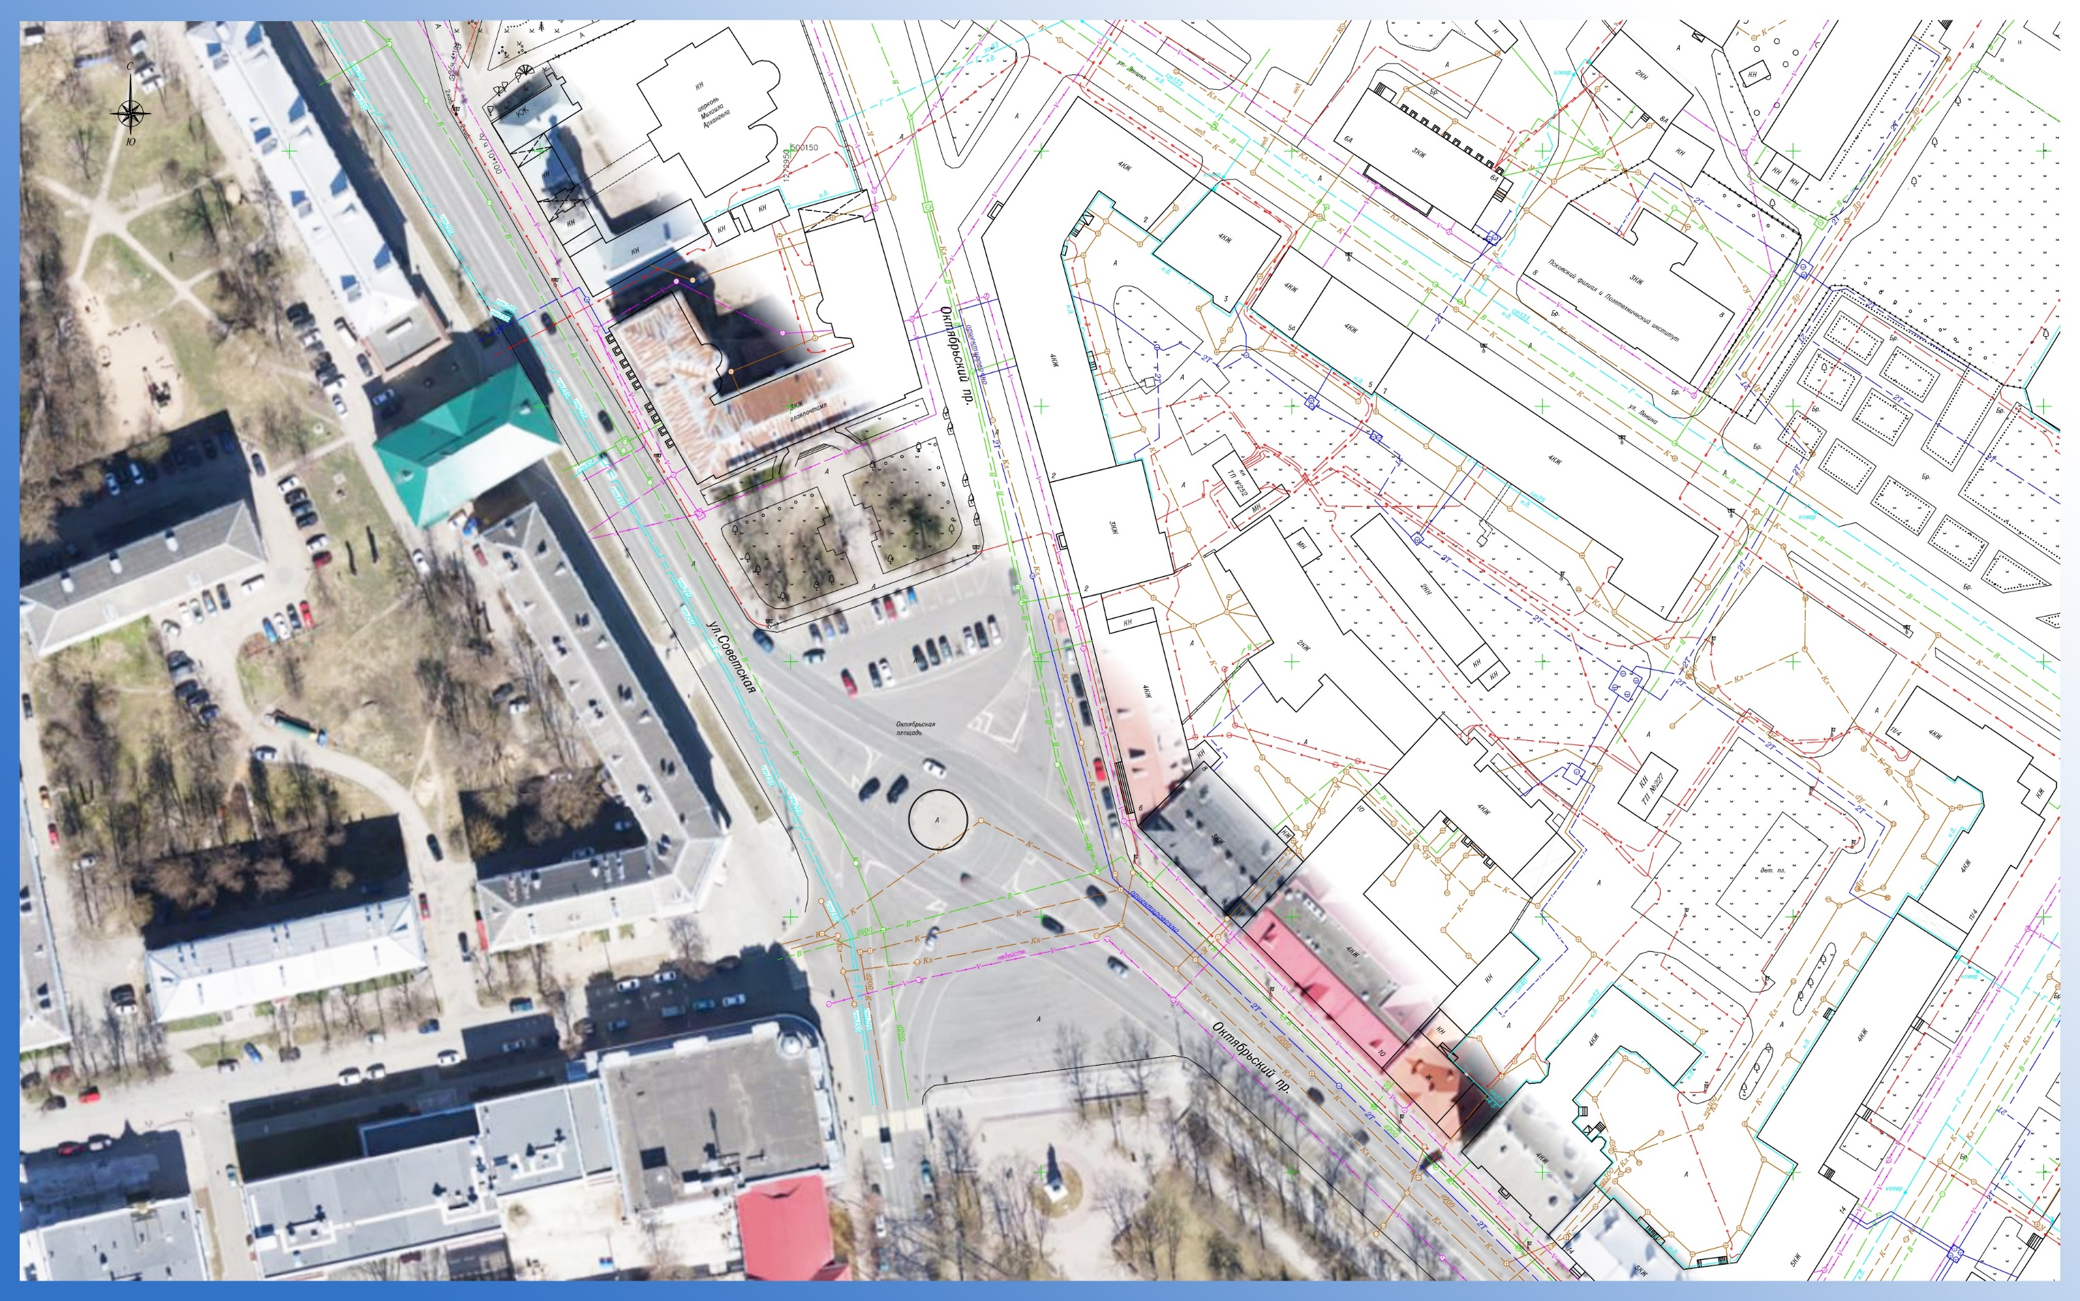
Пространственные данные и материалы,
подлежащие передаче в ФПД ПО
В состав Фонда включаются:
- инженерно-геодезические изыскания;
- ортофотопланы, данные аэро- и космических съемок, др. данные ДЗЗ;
- материалы и данные по установлению или описанию административной границы области, муниципальных образований, границ населенных пунктов;
- данные и материалы для обеспечения градостроительной деятельности;
- электронные тематические карты земель с/х назначения и др. категорий;
- иные сведения, полученные в результате выполнения картографических и геодезических работ, организованных исполнительными органами Псковской области, органами местного самоуправления, государственными и муниципальными учреждениями.
За время работы в ФПД ПО включено более 7 Тб (7000 Гб) пространственных данных и материалов в электронном виде, с которыми хотим вас ознакомить.

Slide 7
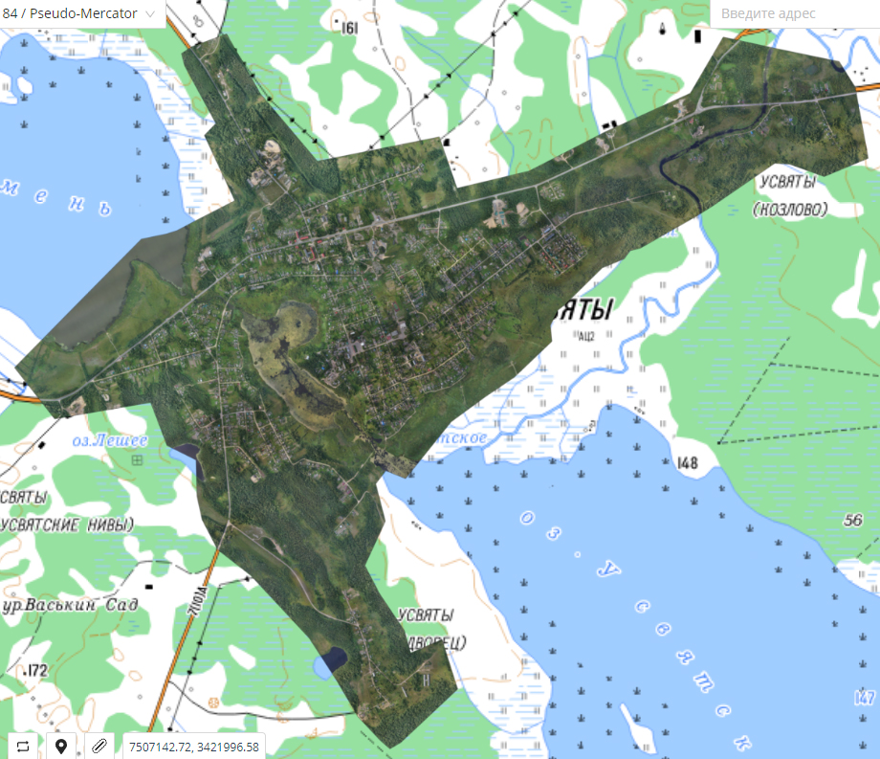
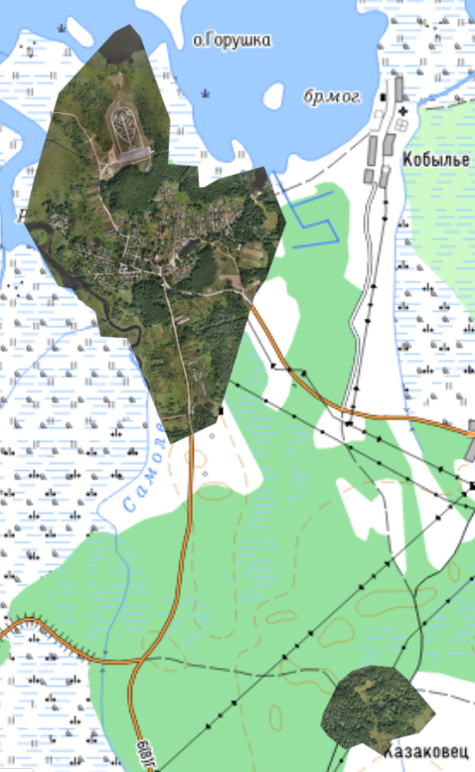
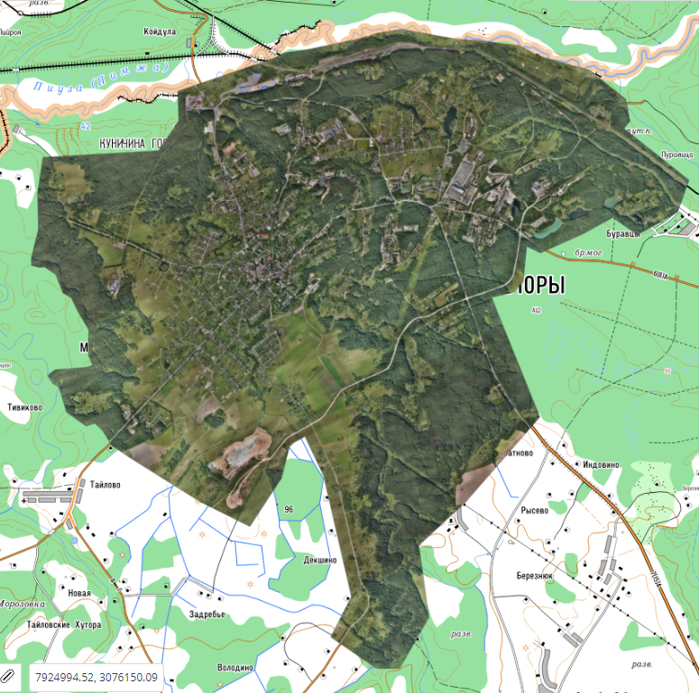
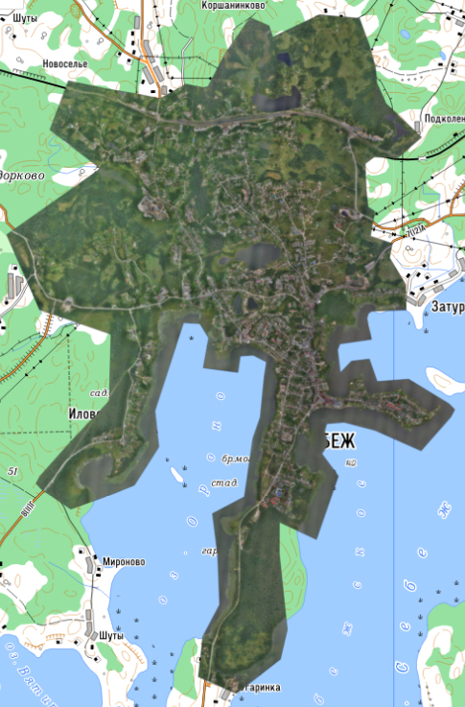
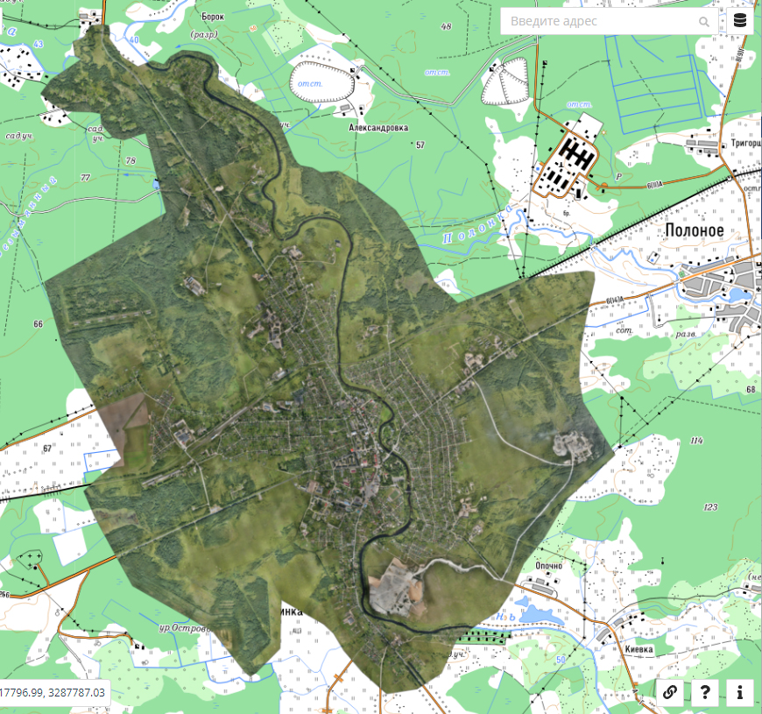
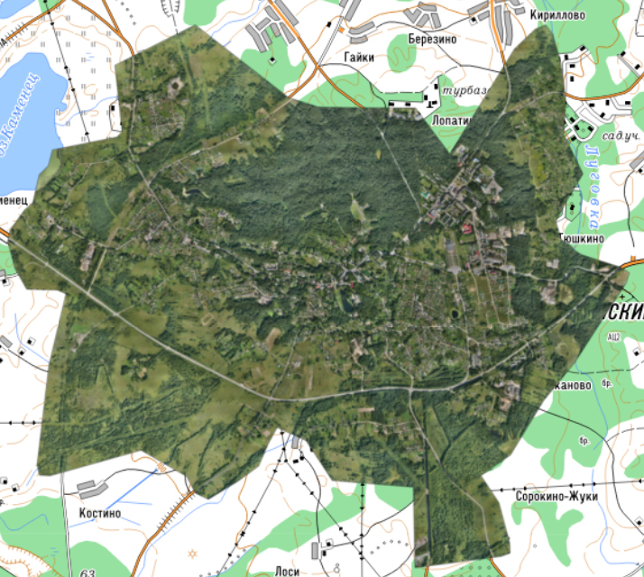
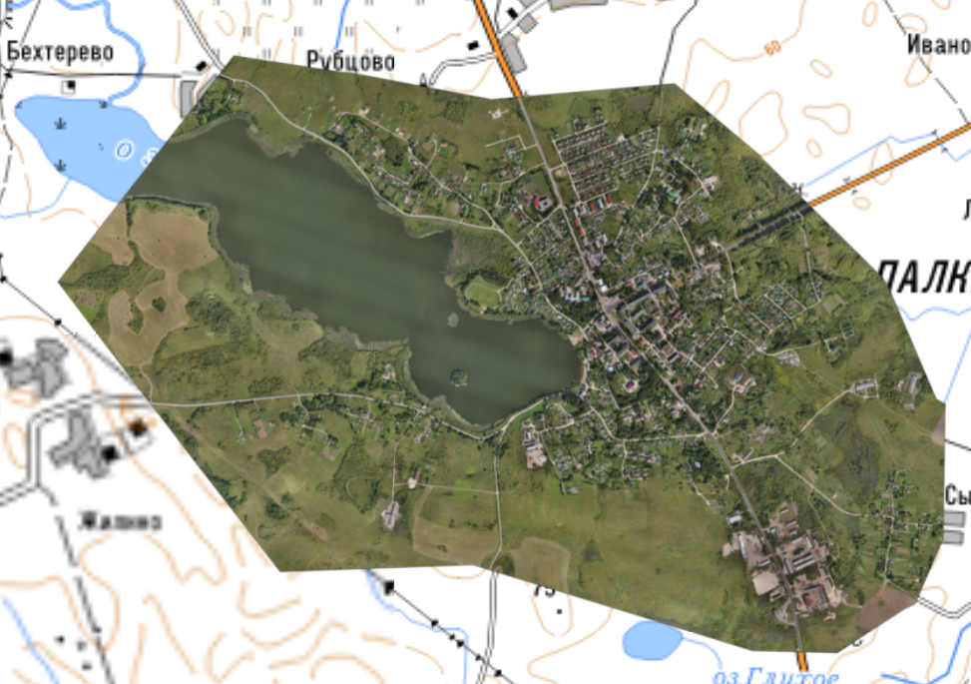
В ФПД ПО находятся на хранении: Ортофотопланы масштаб 1:500, система координат СК-60, 2022
Аэрофотосъемка выполнена специалистами ООО «Горизонт» с использованием беспилотного авиационного комплекса на базе БПЛА типа Supercam S250-FJ.
Самолва и Казаковец
Печоры
Усвяты
Себеж
Порхов
Пушкинские Горы
Палкино

Slide 8
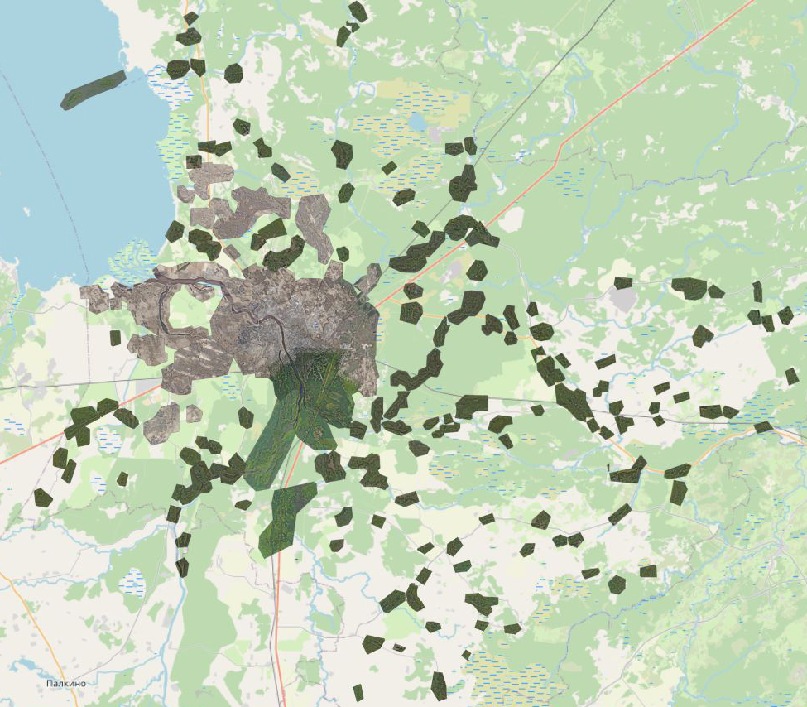
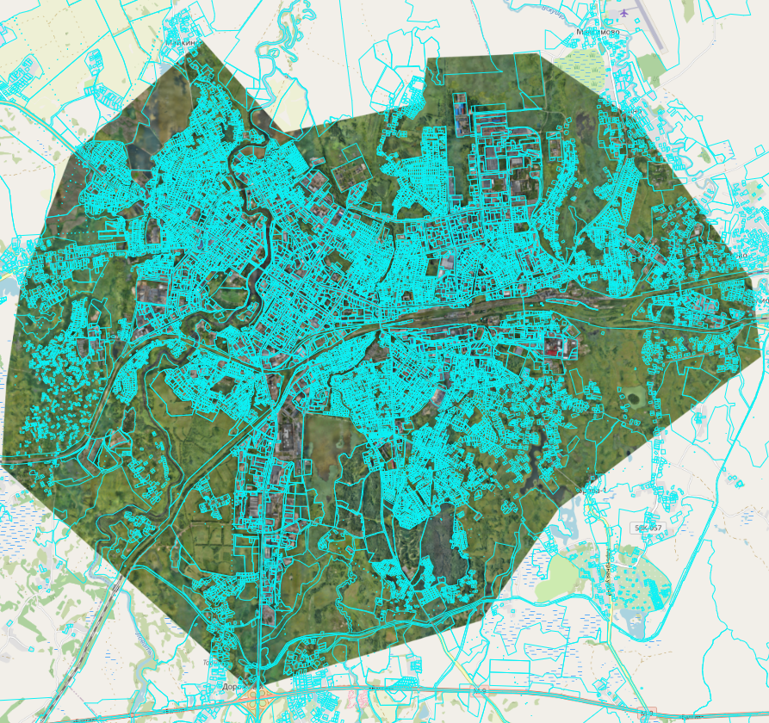
Ортофотопланы
Масштаб 1:500, система координат WGS-84, 2022
Аэрофотосъемка выполнена специалистами ООО «Датум-Групп» с использованием беспилотного авиационного комплекса на базе БПЛА типа Supercam S350-FJ.
Псков и населенные пункты и
СНТ (251) Псковского муниципального округа
Великие Луки и Великолукский муниципальный округ

Slide 9
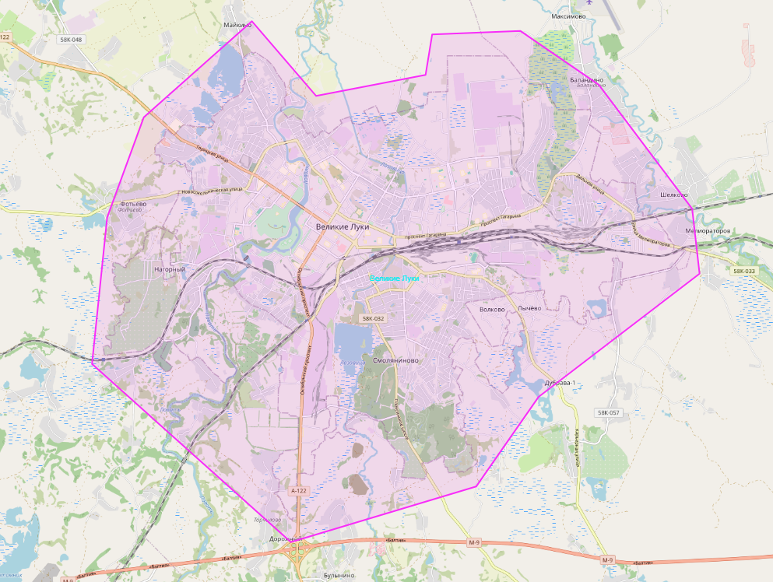
Ортофотопланы
Масштаб 1:500, система координат WGS-84, 2022
Великие Луки и
Великолукский муниципальный округ
Ортофотопланы на населенные пункты близлежащих сельских поселений Великолукского муниципального округа созданы единым покрытием с городом Великие Луки, а именно:
Алексино, Астратово, Болотово, Боровицы, Волково, Городище, Жестки, Золотково, Каменка, Куракино, Лычево, Малахово, Мордовичи, Нагорный, Никулино, Плетеньки, Подберезье-2, Трубичино, Шедяково, частично Баландино, Воробецкая, Лукьянцево, Мандусово, Подберезье-1, Торчилово, Шелково, Фотьево.

Slide 10
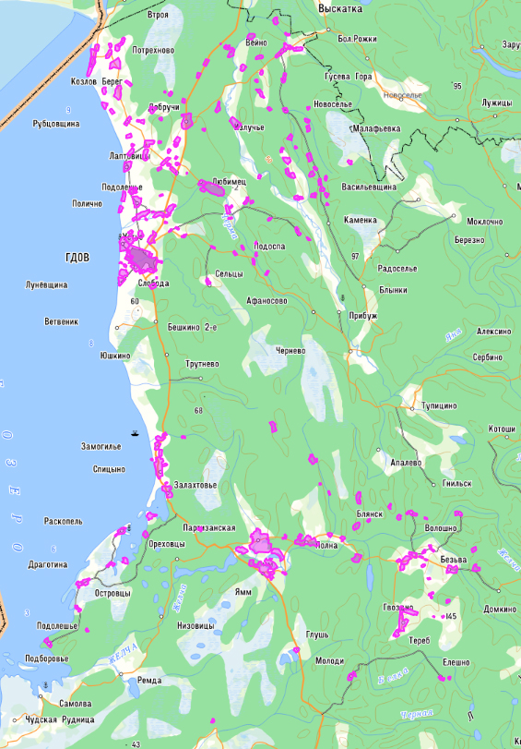
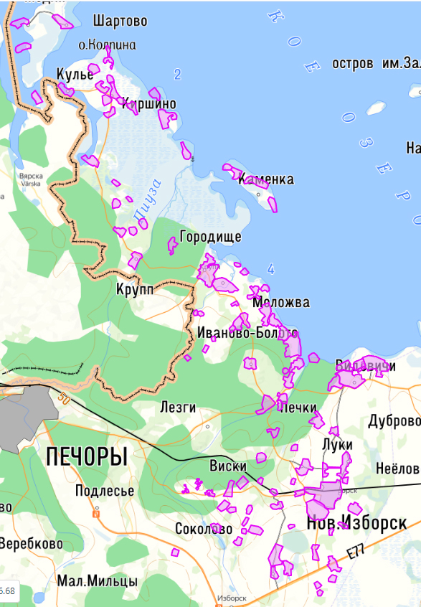
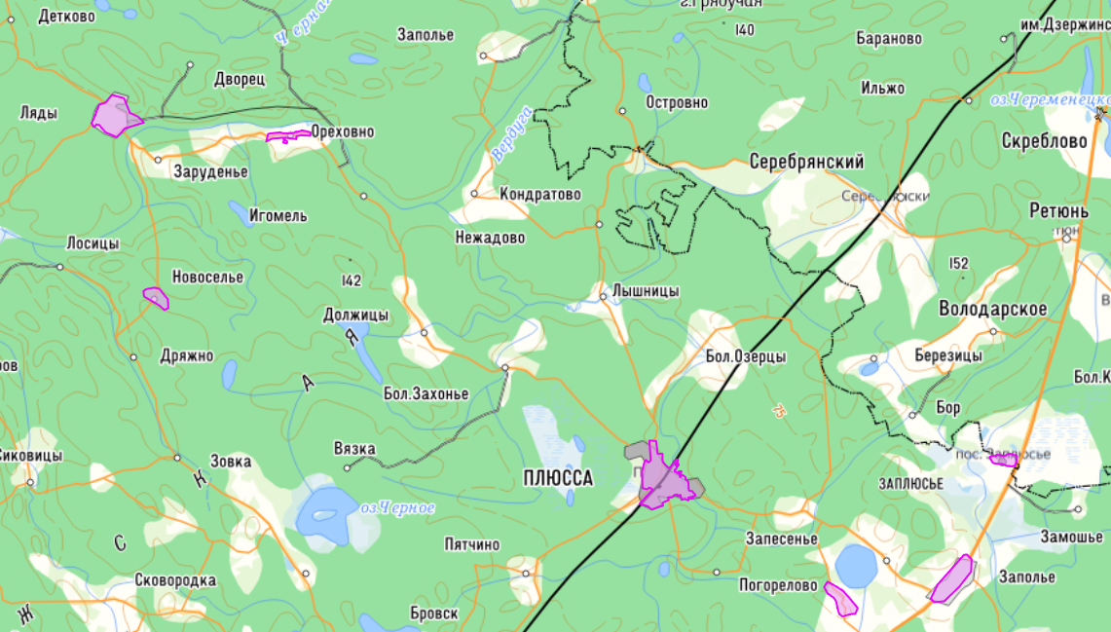
Ортофотопланы
Масштаб 1:500, система координат СК-60-1, 2023
Аэрофотосъемка на территорию Гдовского муниципального округа выполнена специалистами филиала ППК «Роскадастр» «Аэрогеодезия» с использованием беспилотного аэросъемочного комплекса «Геоскан 201».
Гдов и населенные пункты (205) Гдовского муниципального округа
Плюсса и населенные пункты (7) Плюсского муниципального округа
Населенные пункты (102) Печорского муниципального округа

Slide 11
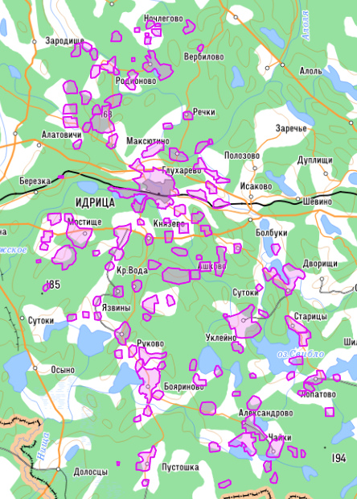
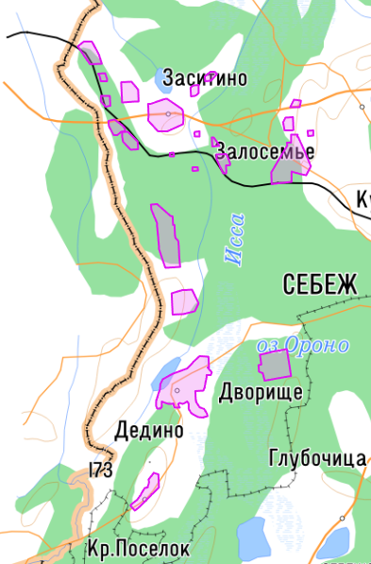
Ортофотопланы
Масштаб 1:500, система координат СК-60-1 2024
Аэрофотосъемка на территорию Себежского муниципального округа выполнена специалистами ООО «Авиационные роботы» с использованием беспилотного аэросъемочного комплекса «Геоскан 201».
Себежский муниципальный округ
ГП «Сосновый Бор»
Ортофотопланы на территорию
177 населенных пунктов
городских поселений «Идрица» и «Сосновый Бор»
ГП «Идрица»
Сосновый Бор
Сосновый Бор

Slide 12
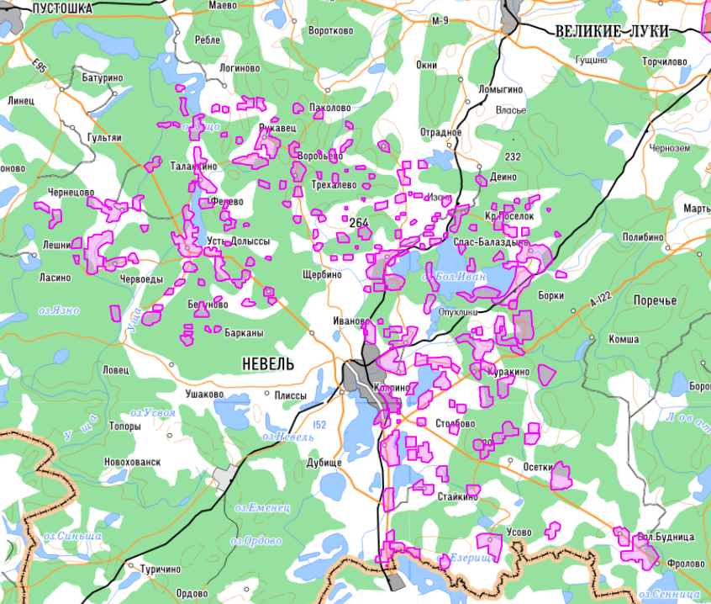
Ортофотопланы
Масштаб 1:500, система координат СК-60-2 2024
Аэрофотосъемка на территорию Невельского муниципального округа выполнена специалистами ООО «Авиационные роботы» с использованием беспилотного аэросъемочного комплекса «Геоскан 201».
Невельский муниципальный округ
Ортофотопланы на территорию 235 населенных пунктов бывших сельских поселений «Артемовская волость», «Ивановская волость» и «Усть-Долысская волость»

Slide 13
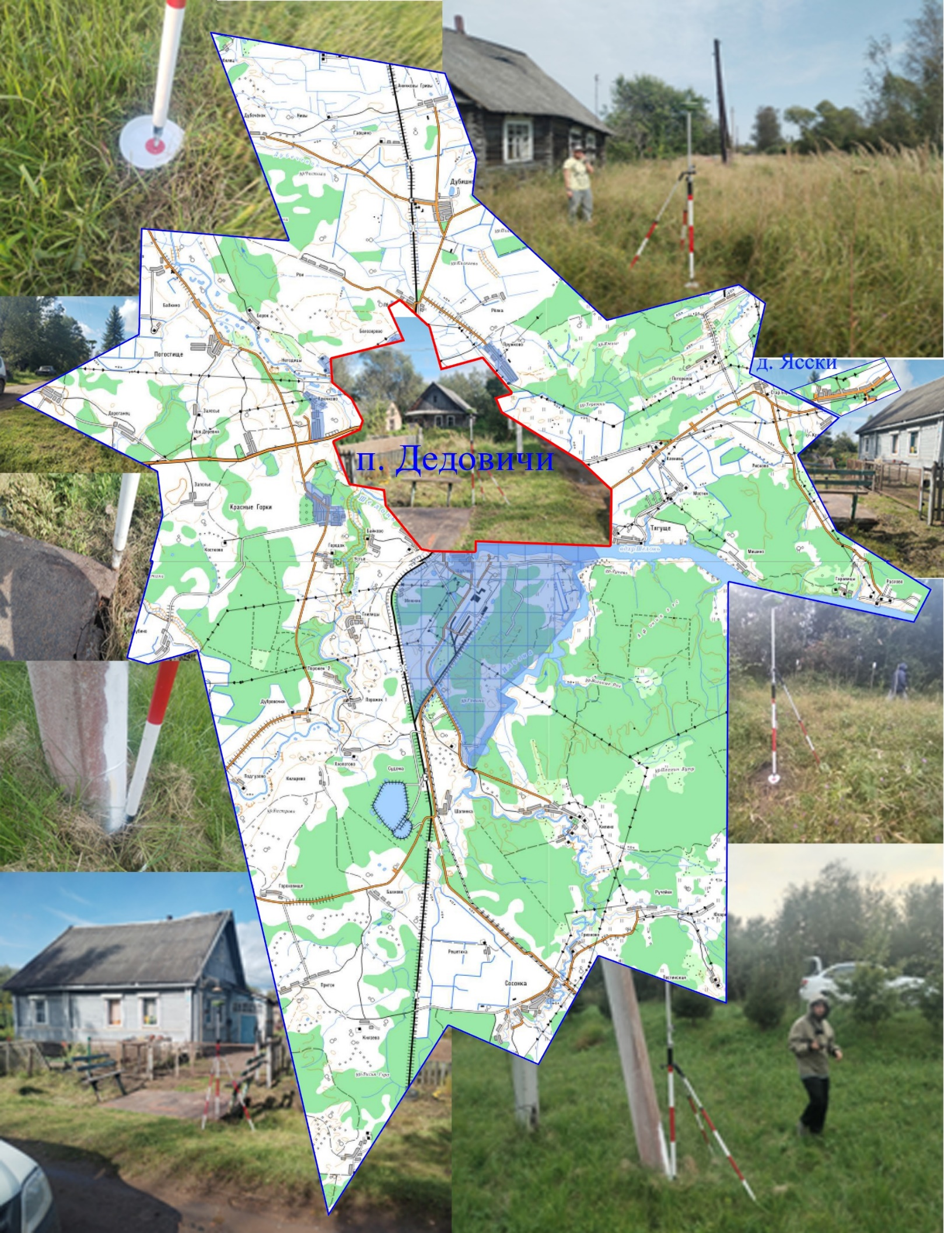
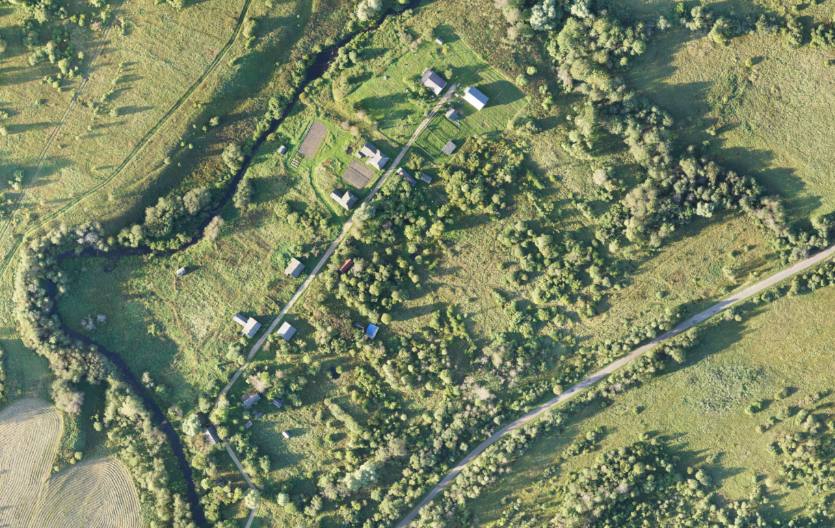
Ортофотопланы
Масштаб 1:500,
система координат СК-60-2 2025
Дедовичский муниципальный округ
Аэрофотосъемка на территорию Дедовичского муниципального округа (окрестности рп. Дедовичи и д. Ясски) выполнена специалистами ООО «Авиационные роботы» с использованием беспилотного аэросъемочного комплекса «Геоскан 201».

Slide 14
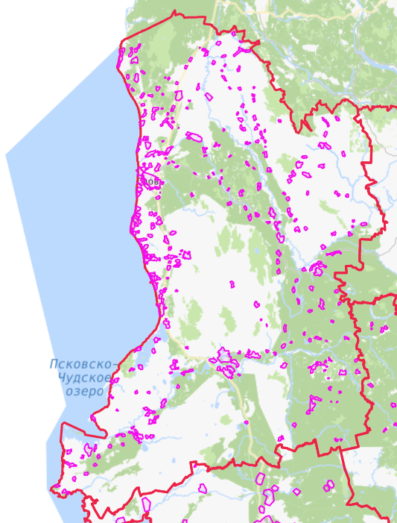
Ортофотопланы
Масштаб 1:500, система координат СК-60-1,
2023 и 2025 гг.
Гдовский муниципальный округ
Гдов и населенные пункты Гдовского муниципального округа полностью обеспечены ортофотопланами.
Аэрофотосъемка на территорию 205 населенных пунктов городского поселения «Гдов», сельских поселений «Добручинская волость», «Спицинская волость» и «Полновская волость» Гдовского муниципального округа выполнена в 2023 году специалистами филиала ППК «Роскадастр» «Аэрогеодезия» с использованием беспилотного аэросъемочного комплекса «Геоскан 201».
Аэрофотосъемка на территорию 121 населенного пункта сельских поселений «Плесновская волость», «Самолвовская волость», «Черневская волость» и «Юшкинская волость» Гдовского муниципального округа выполнена в 2025 году специалистами ООО "Авиационные роботы «с использованием беспилотного аэросъемочного комплекса «Геоскан 201».
Копии всех ортофотопланов, находящихся на хранении в ФПД ПО переданы в ППК «Роскадастр» и включены в состав Единой электронной картографической основы (ЕЭКО).

Slide 15
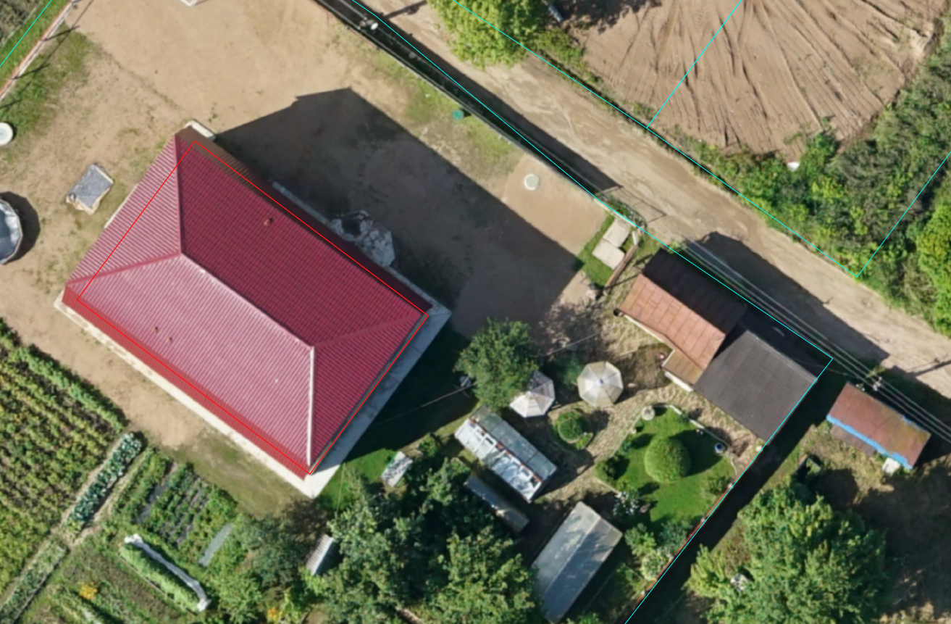
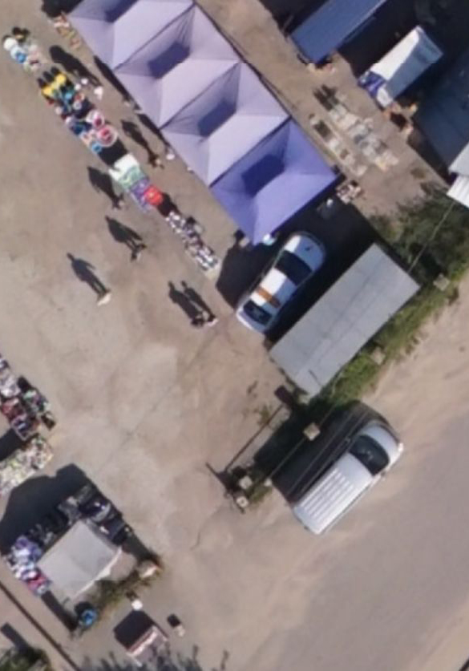
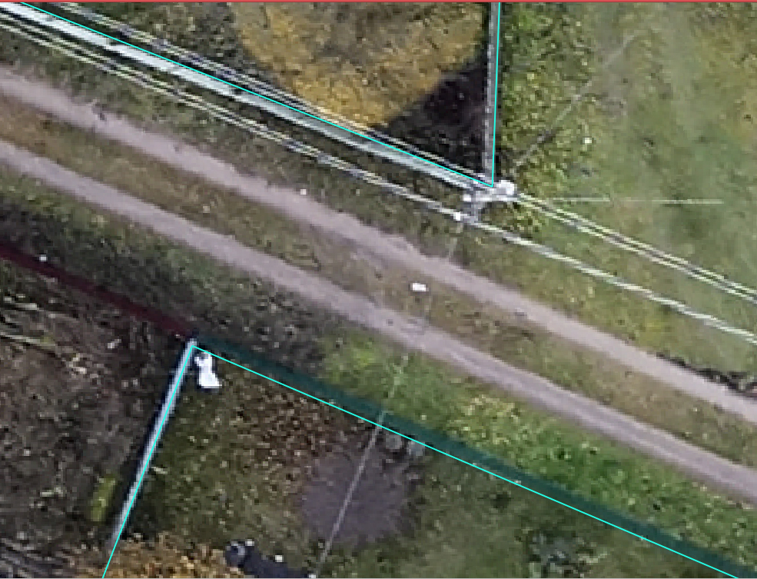
Ортофотопланы
Точность и детальность отображения

Slide 16
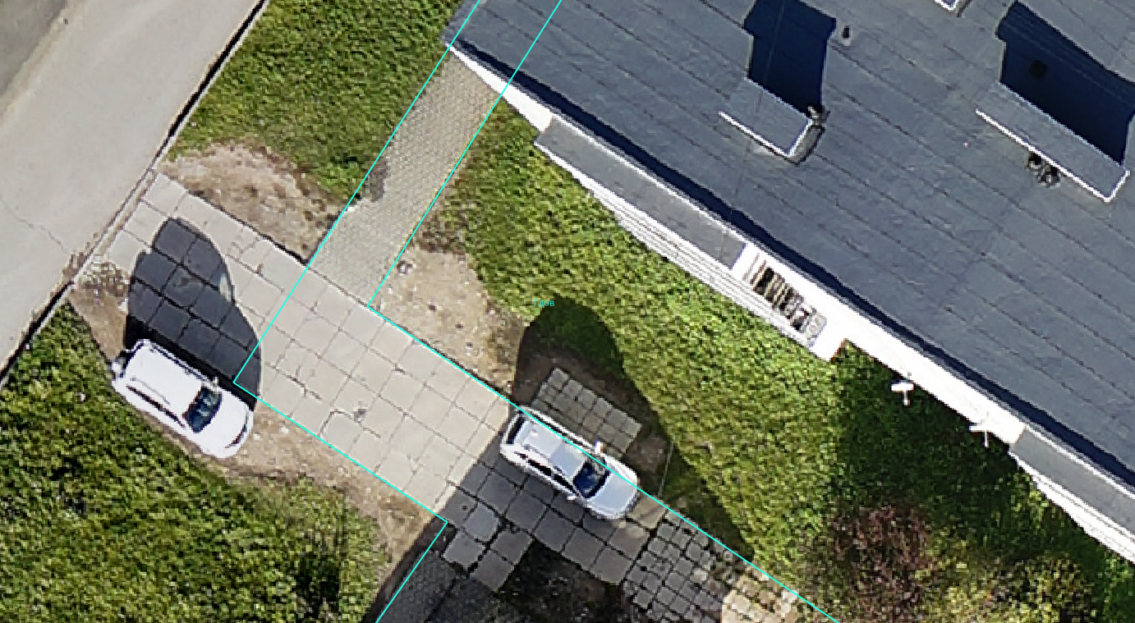
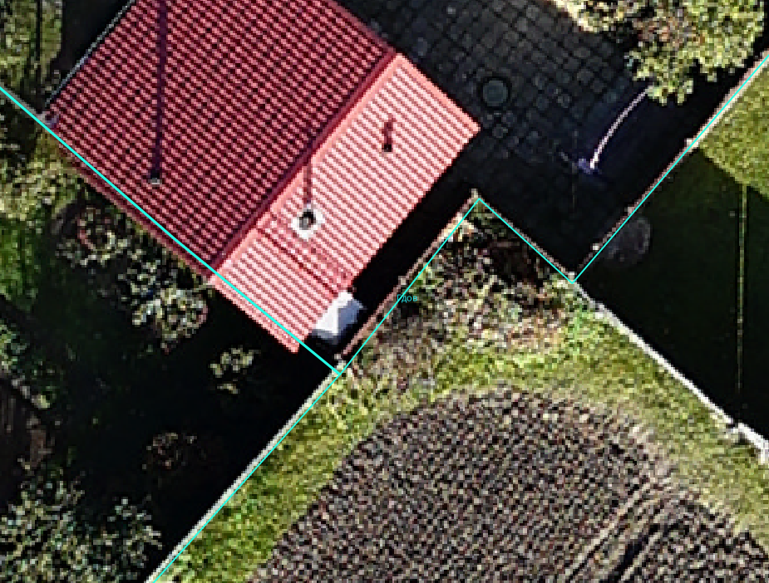
Ортофотопланы
Точность и детальность отображения

Slide 17
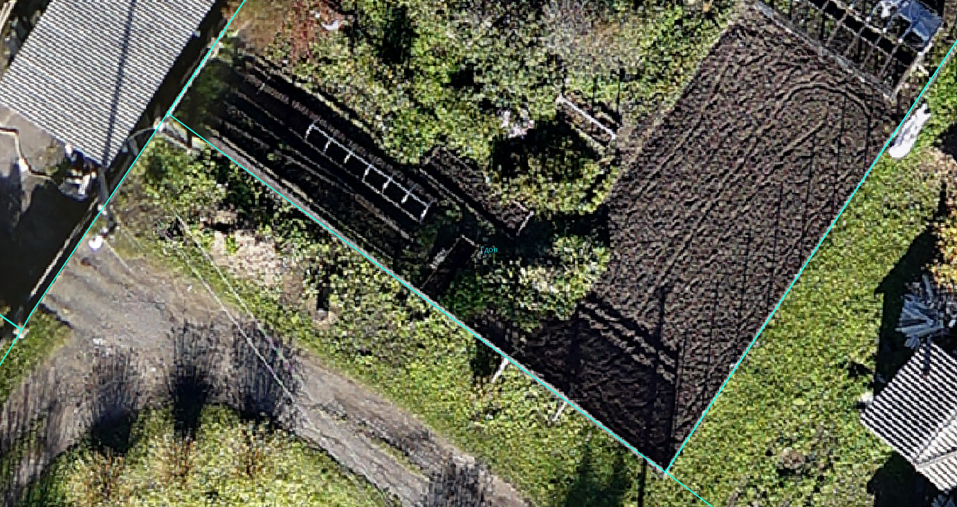
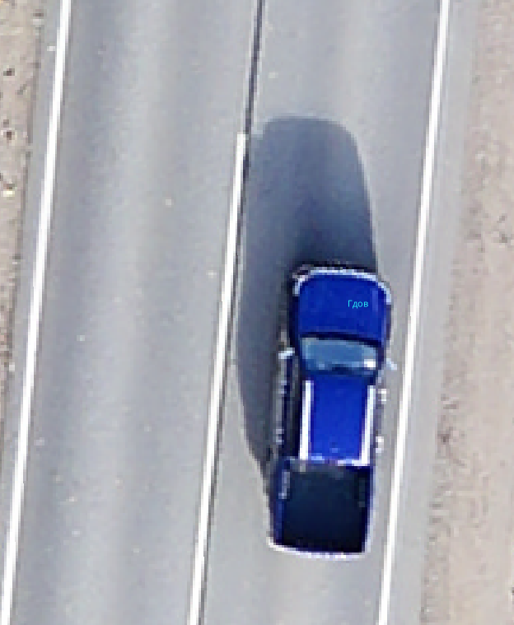
Ортофотопланы
Точность и детальность отображения

Slide 18
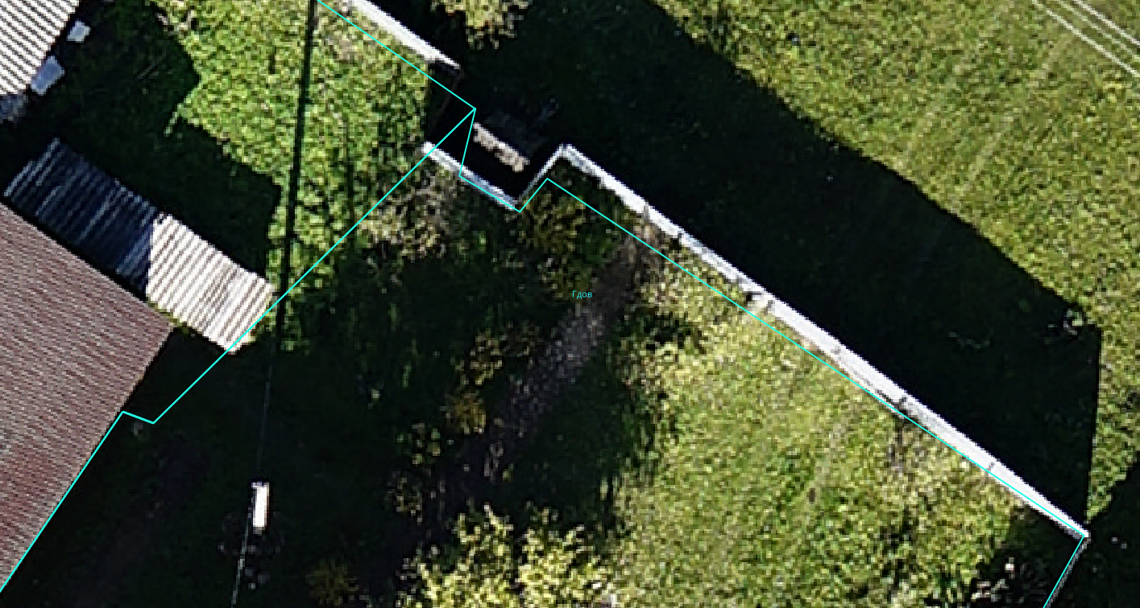
Ортофотопланы
Точность и детальность отображения

Slide 19
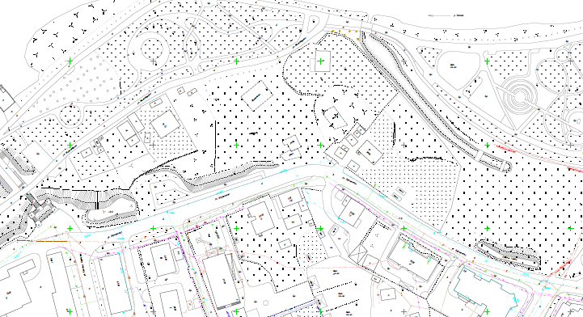
Топографические съемки
Масштаб 1:500, система координат СК-60
В ФПД ПО находятся на хранении материалы геодезических изысканий разных лет, полученные в результате выполнения проектов планировки территорий, подготовки проектной документации для реконструкции автомобильных дорог, мостов и т.д.

Slide 20
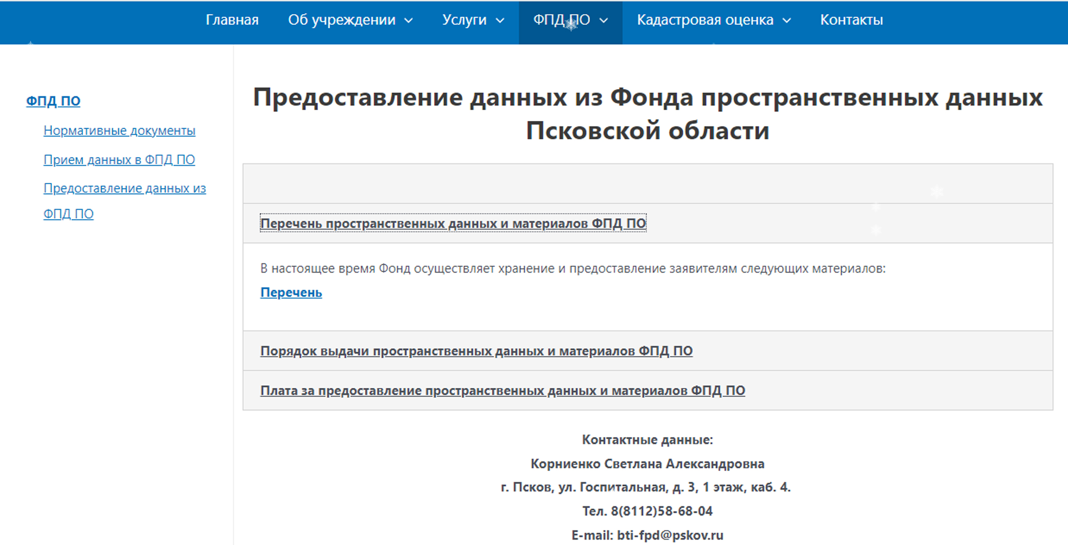
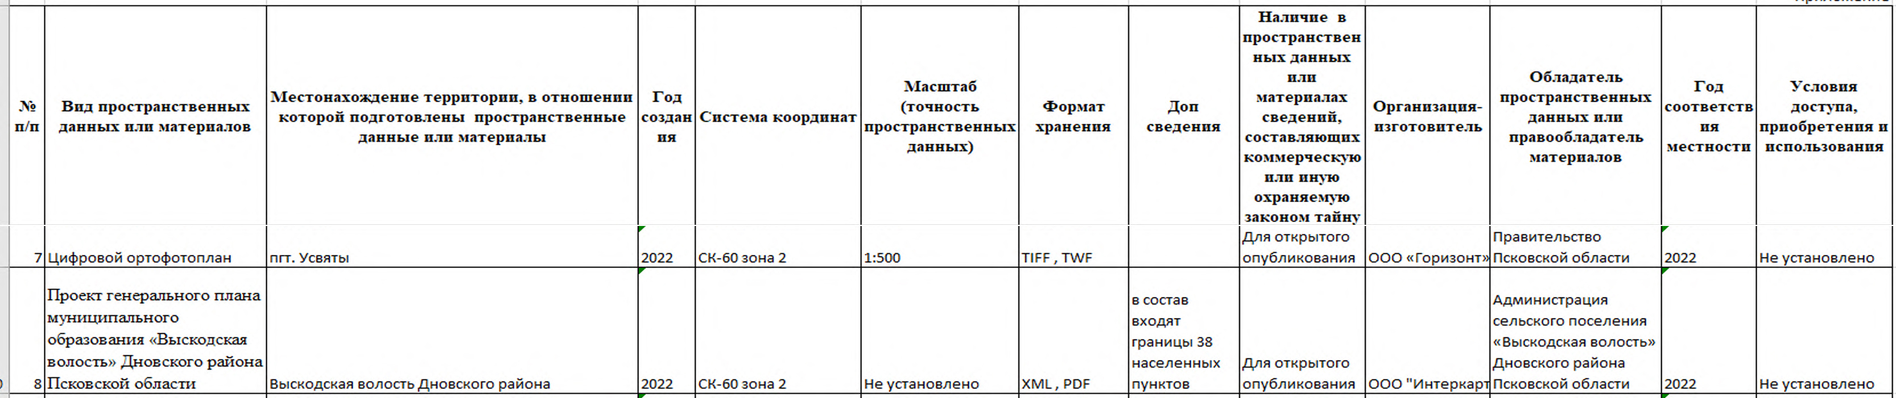
Поиск материалов и данных ФПД ПО
По мере поступления пространственных данных в ФПД ПО, на сайте обновляется Перечень пространственных данных и материалов, находящихся на хранении в фонде.

Slide 21
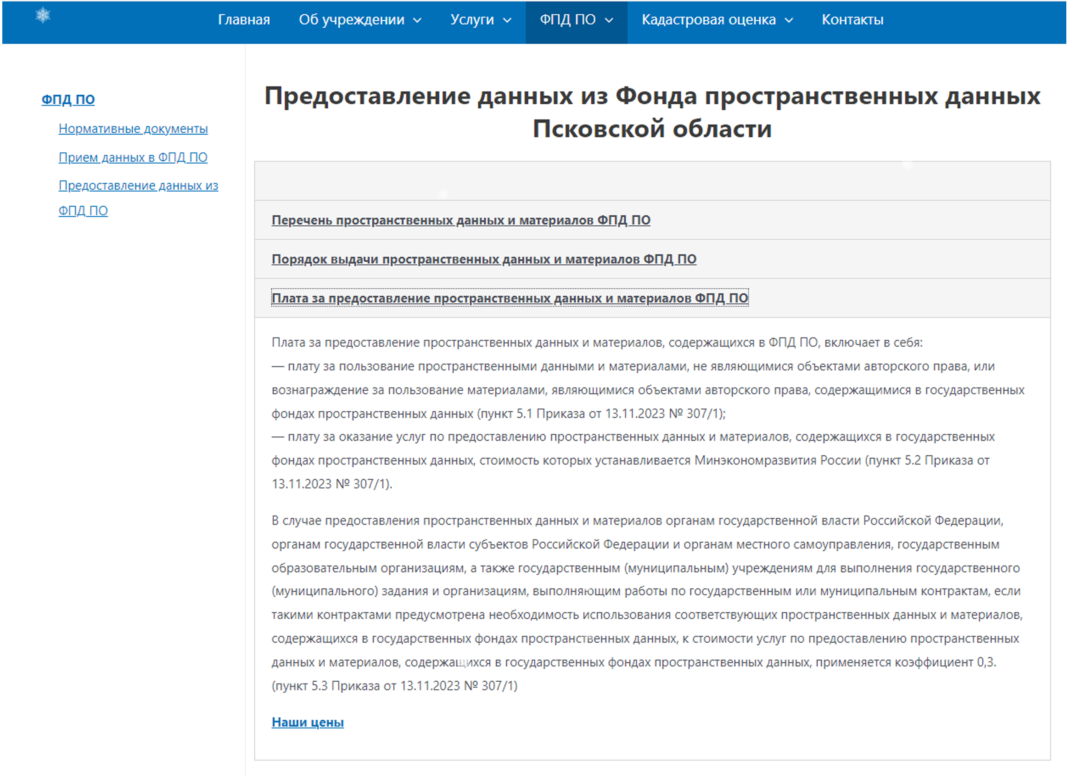
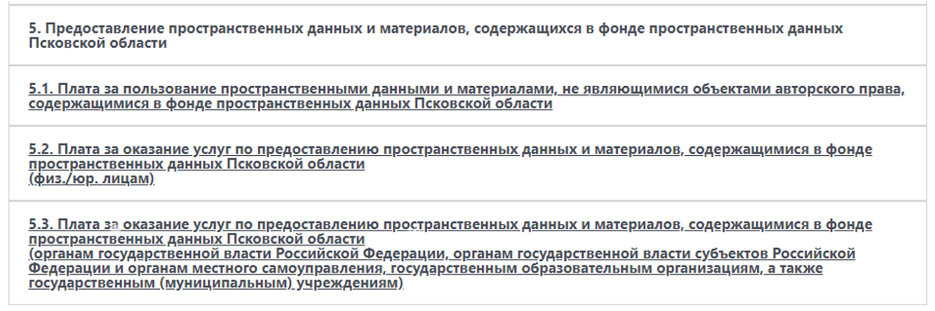
Плата за предоставление материалов и данных ФПД ПО
Плату за предоставление пространственных данных и за услуги по предоставлению пространственных данных и материалов, находящихся на хранении в ФПД ПО можно узнать на официальном сайте
ГБУ ПО «БТИ и ГКО»
http://bti-pskov.ru.

Slide 22
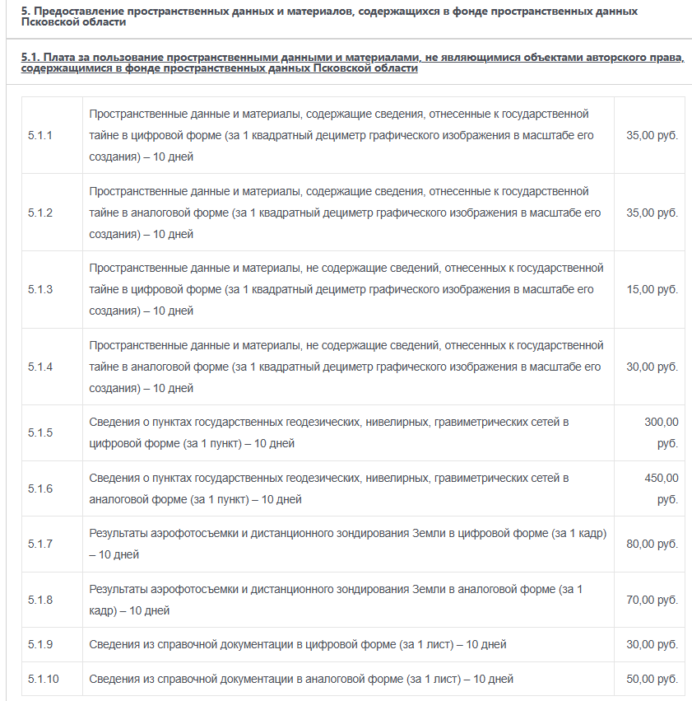
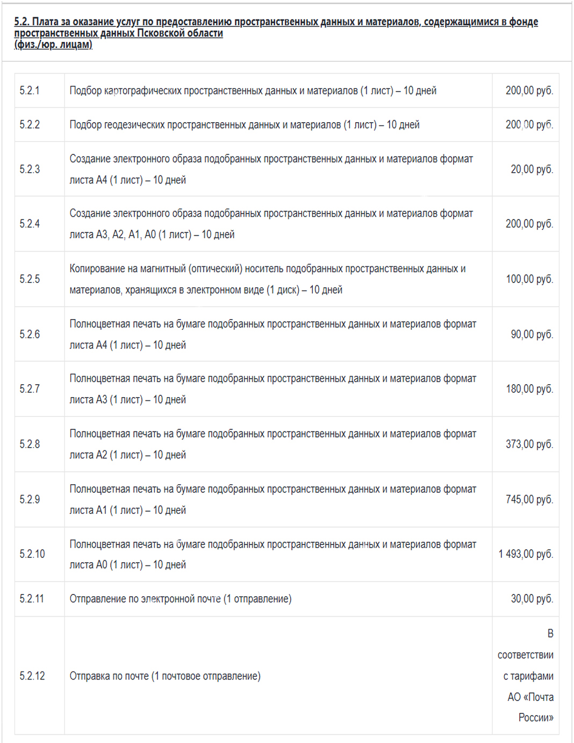
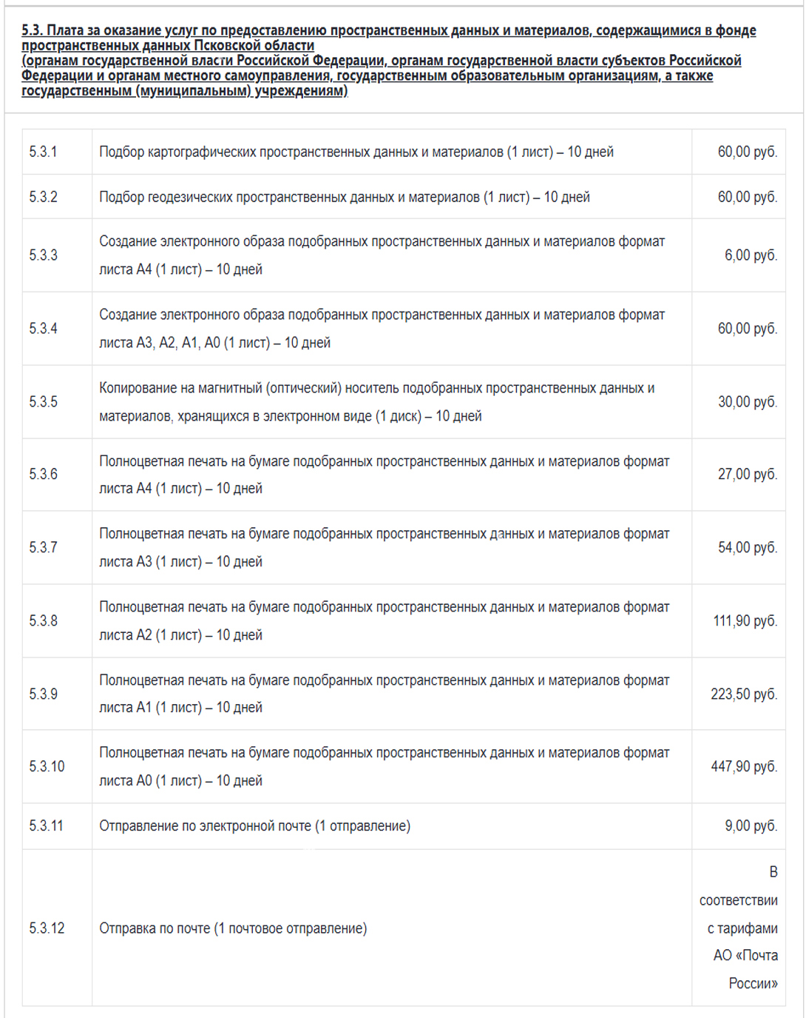
Плата за предоставление материалов и данных ФПД ПО

Slide 23
Плата за предоставление материалов и данных ФПД ПО
В зависимости от предоставляемых пространственных данных и материалов базовой расчетной единицей являются один квадратный дециметр графического изображения в масштабе его создания, либо данные об одном пункте геодезических, нивелирных, гравиметрических сетей, параметрах (ключах) перехода между государственной системой координат и местными и международными системами координат, либо один кадр аэрофотосъемки или результатов дистанционного зондирования Земли, либо один лист картографических произведений и изданий (атласов), справочной документации.
Размер определяется по формуле: РП=Б*К*П*С,
где:
Б - стоимость базовой расчетной единицы;
К - количество базовых расчетных единиц в соответствии с объемом предоставляемых пространственных данных и материалов;
П - коэффициент, зависящий от предусмотренных в договоре о предоставлении пространственных данных и материалов, не являющихся объектами авторского права, или лицензионном договоре о предоставлении прав на материалы, являющиеся объектами авторского права, условий пользования пространственными данными и материалами;
С - коэффициент, зависящий от срока пользования пространственными данными и материалами.
Стоимость базовой расчетной единицы установлена Постановлением Правительства Псковской области от 17 июня 2025 г. № 214 «О стоимости базовой расчетной единицы при предоставлении пространственных данных и материалов содержащихся в фонде пространственных данных Псковской области».

Slide 24
Плата за предоставление материалов и данных ФПД ПО
Значение П:
а) изготовление одного и более экземпляра (копии) пространственных данных и материалов или их частей в любой материальной форме без права передачи третьим лицам - 1;
б) изготовление одного и более экземпляра (копии) пространственных данных и материалов или их частей в любой материальной форме с правом передачи ограниченному кругу третьих лиц - 1,8;
в) изготовление одного и более экземпляра (копии) ПД и материалов или их частей в любой материальной форме с правом передачи неограниченному кругу третьих лиц - 2;
г) обработка пространственных данных и (или) создание производных (переработка) материалов или их частей без права передачи третьим лицам - 1,5;
д) обработка пространственных данных и (или) создание производных (переработка) материалов или их частей с правом передачи ограниченному кругу третьих лиц - 2,8;
е) обработка пространственных данных и (или) создание производных (переработка) материалов или их частей с правом передачи неограниченному кругу третьих лиц - 3;
ж) размещение пространственных данных в информационно-телекоммуникационной сети "Интернет" и доведение материалов до всеобщего сведения посредством ИТС "Интернет" - 2.
Значение С:
до 5 лет - 1;
5 - 10 лет - 1,2;
бессрочно - 1,5.

Slide 25
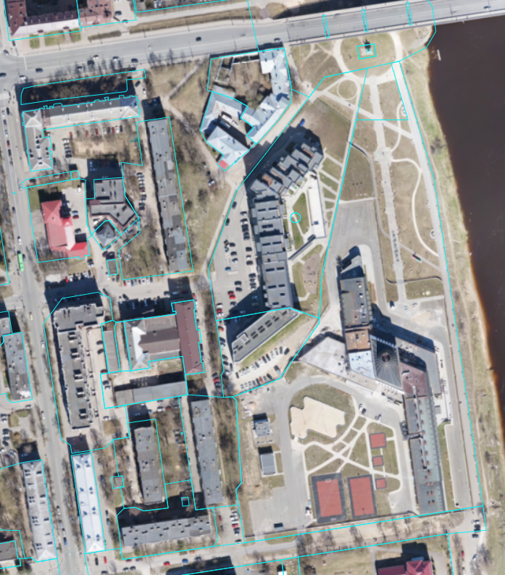
Расчет стоимости запрашиваемых материалов
г. Псков, (квартал, до 5 лет,
без права передачи 3-м лицам)
Площадь – 0.14 кв.км.
56 кв.дм.* 15 = 840 руб.
Услуга – 200 руб. (1 планшет)
Запись – 100 руб.
Итого – 1140 руб.
г. Псков, (без права передачи 3-м лицам)
Площадь – 108.9 кв.км.
43560 кв.дм.* 15 = 653 400 руб.
Услуга – 200 руб.*141 планшет = 28 200
Запись – 100 руб.
Итого – 681 700 руб.

Slide 26
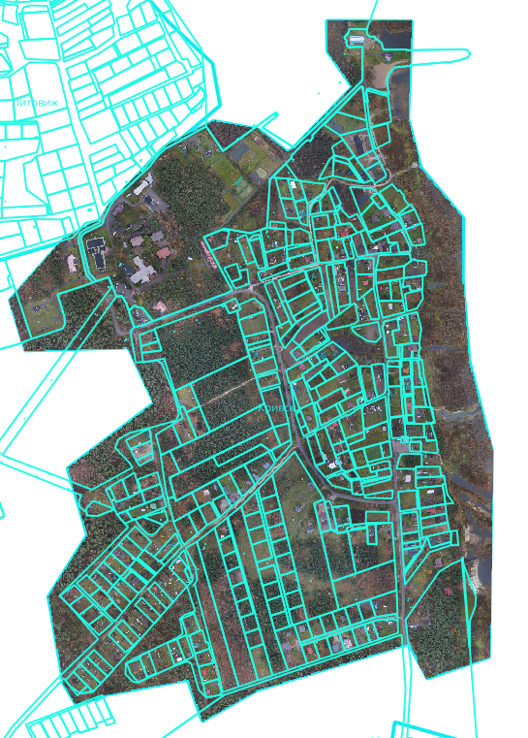
Расчет стоимости запрашиваемых материалов
д. Кривск сельского поселения «Круппская волость»
Печорского муниципального округа,
(срок до 5 лет, без права передачи 3-м лицам)
Площадь – 1.33 кв.км.
530.5 кв.дм.* 15 = 7 957.5 руб.
Услуга – 200 руб.*4 планшета = 800 руб.
Запись – 100 руб.
Итого – 8 857.5 руб.

Slide 27
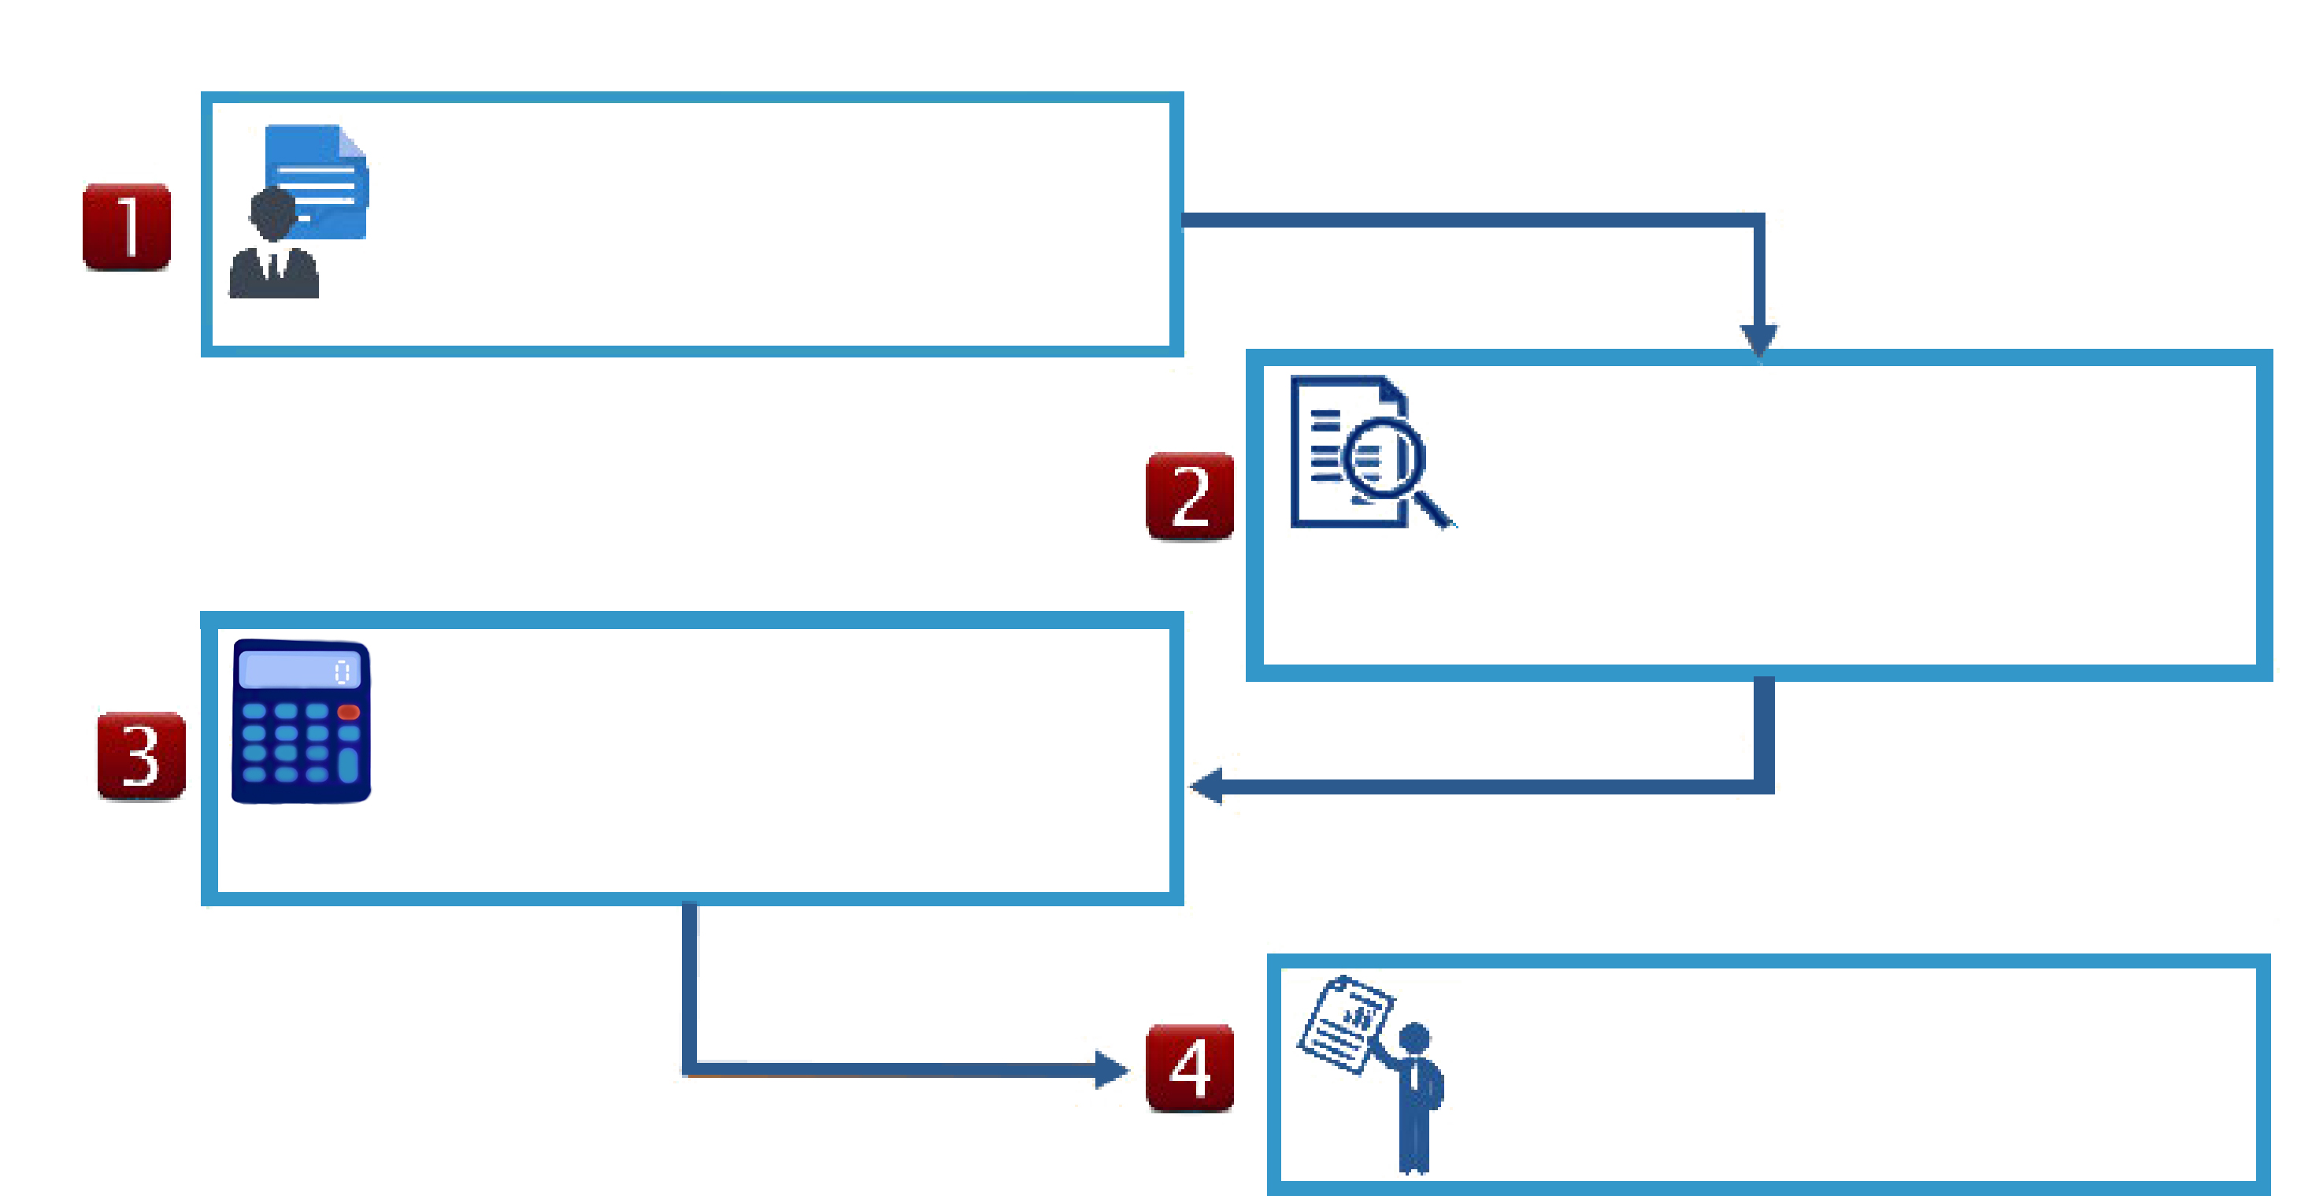
Порядок получения материалов из ФПД ПО
Подача заявления в Учреждение
Проведение Учреждением проверки корректности заполнения Заявления и определение наличия запрашиваемых материалов в ФПД ПО
Расчет стоимости запрашиваемых материалов
Получение запрашиваемых материалов в ФПД ПО (после оплаты)

Slide 28
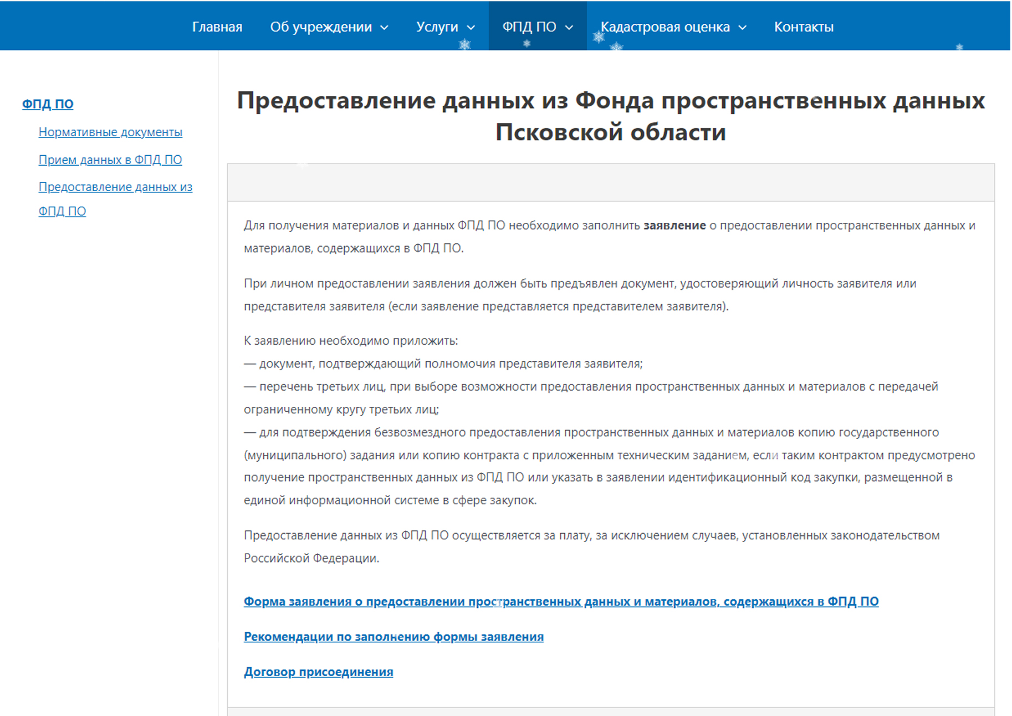
Документы для получения материалов из ФПД ПО
Актуальное заявление о предоставлении пространственных данных и материалов, рекомендации по заполнению формы заявления, а также договор присоединения можно скачать с официального сайта
ГБУ ПО «БТИ и ГКО»
http://bti-pskov.ru.

Slide 29
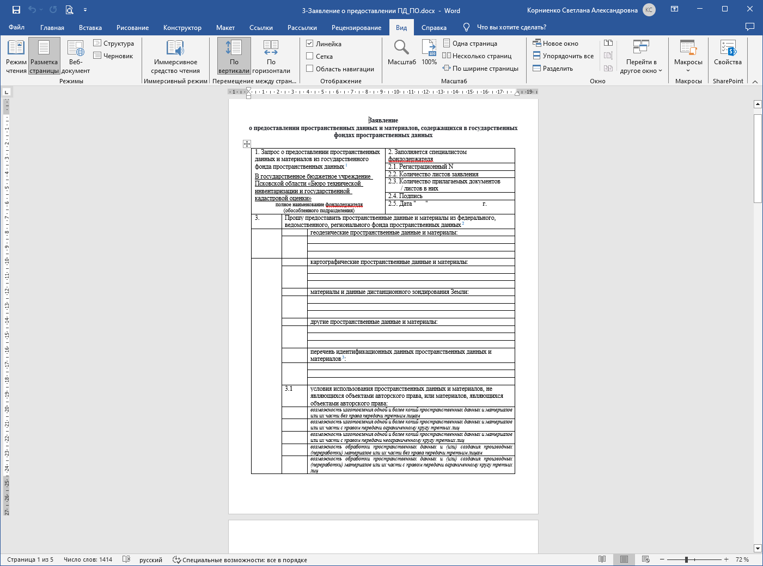
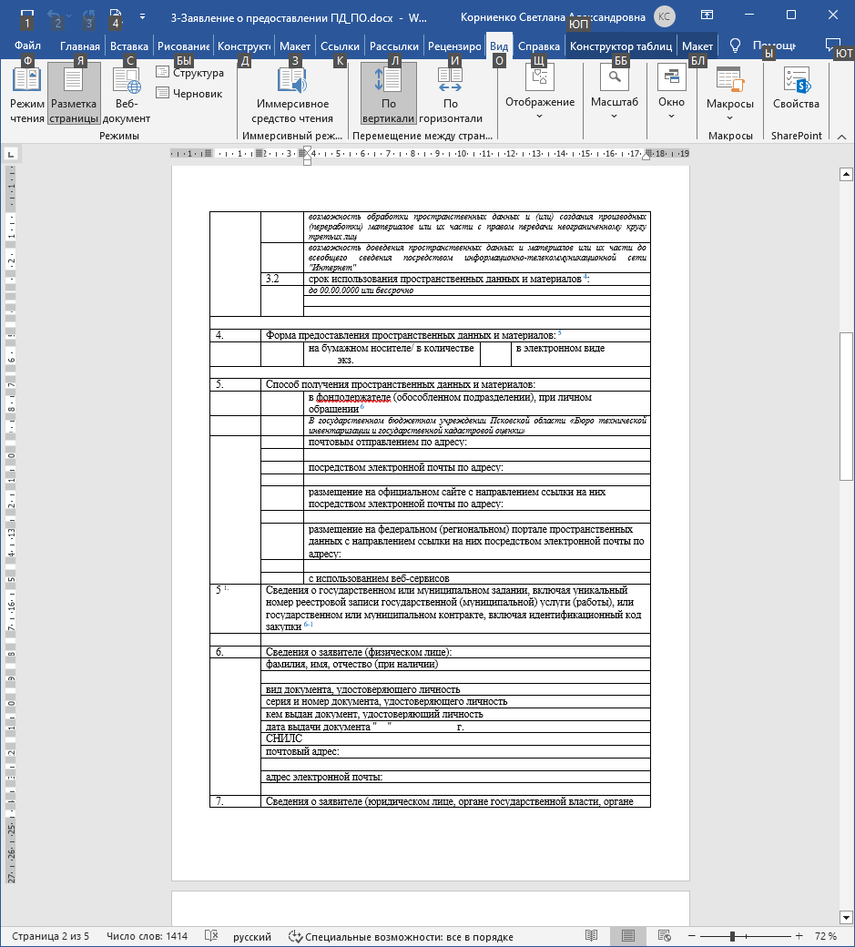
Заявление для получения материалов из ФПД ПО

Slide 30
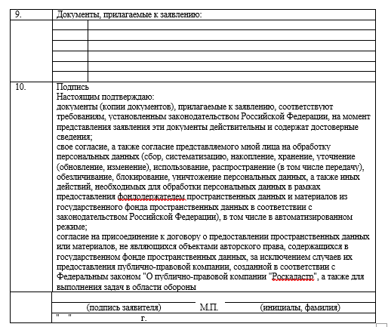
Заявление для получения материалов из ФПД ПО

Slide 31
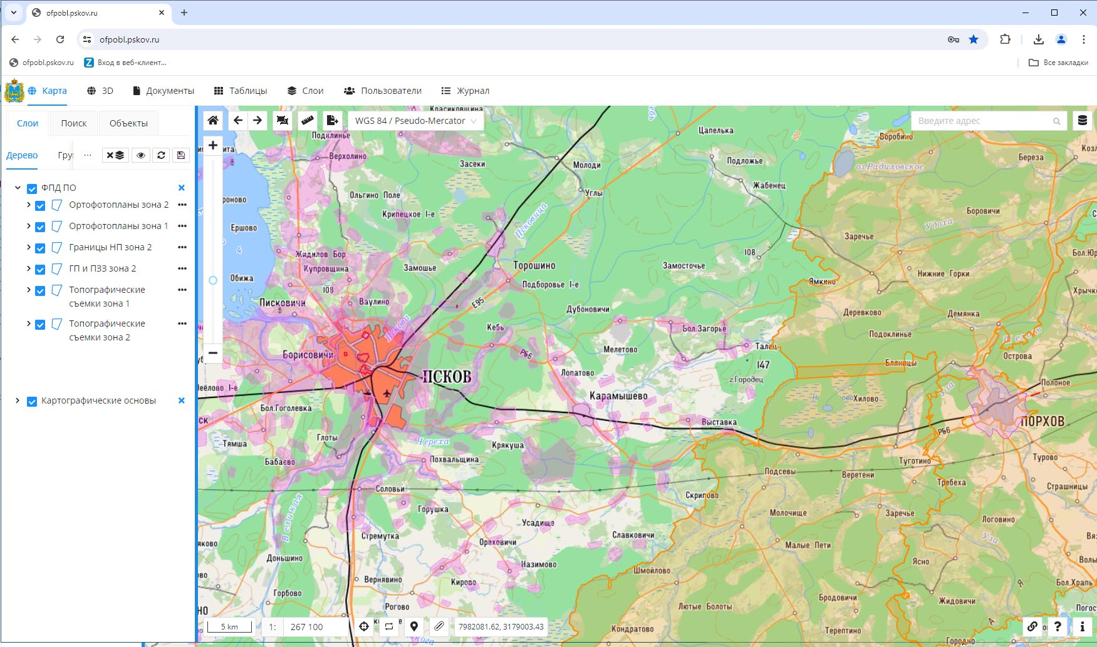
Геоинформационная система управления данными Псковской области (ГИС УД)
Для органов власти Псковской области и других учреждений, имеющих доступ в ГИС УД, создан ресурс ФПД ПО, в котором регулярно визуализируется актуальная информация о данных, находящихся в Фонде пространственных данных Псковской области.

Slide 32
КОНТАКТЫ
Корниенко Светлана Александровна
Ведущий эксперт ГБУ ПО «БТИ и ГКО»
Шароглазова Ирина Алексеевна
Эксперт ГБУ ПО «БТИ и ГКО»
Телефон: 8(8112)58-68-41
Электронная почта: bti-fpd@pskov.ru
Сайт: http:// bti-pskov.ru
Группа ВК: https://vk.com/btipskov
Группа ОК: https://ok.ru/group/70000000779749
Адрес: 180002, г. Псков, ул. Госпитальная, 3, 1 этаж, каб. 10
Спасибо за внимание!

